Slide 1
ECOSISTEMA MÓVIL EN COLOMBIA
19 Febrero 2013
Notes:
Insert your image here
See brand guidelines
The Image must be:
Full Bleed
To insert a background image please click on the background using the right hand button of your mouse.
From the menu choose FORMAT BACKGROUND then choose PICTURE OR TEXTURE, from FILE choose picture and navigate to select the picture you want to place.
The picture will be placed behind the text and the logo. PLEASE MAKE SURE THE PICTURE IS 4:3 AND High enough resolution.

Slide 2
NOTICE: Proprietary and Confidential
All the content of this document (text, figures, lists, financial information, graphics, design, diagrams, as well as other graphic elements and/or audio and videos), whichever the format used (paper or electronic), is confidential and proprietary to Havas Media Group. This document includes ideas and information based on the experience, know-how, intellectual/creative effort of Havas Media Group. For these reasons, this material shall not be used, reproduced, copied, disclosed, transmitted, transformed, commercialized or communicated, in whole or in part, neither to third parties nor to the public, without the express and written consent of Havas Media Group.
Havas Media Group © All rights reserved
This presentation is not a contractual proposal and has no binding effects for any Havas Media Group company until a final and written contract is entered into between the parties.

Slide 3
Objetivo
Mostrar la perspectiva actual del mercado y entorno móvil en Colombia.
A partir de casos de éxito, mostrar soluciones móviles aplicadas a campañas innovadoras, desarrolladas por Mobext.
Presentar casos de éxito a nivel mundial que han sido referente en el mundo mobile.

Slide 4
Ecosistema móvil
Cuál es la perspectiva actual?

Slide 5
Penetración Móvil en Colombia
TRIMESTRE | ABONADOS | PENETRACIÓN
2011-1T | 45.342.049 | 98,50%
2011-2T | 46.314.709 | 100,60%
2011-3T | 47.747.912 | 103,70%
2011-4T | 46.200.421 | 100,30%
2012-1T | 46.842.257 | 100,60%
2012-2T | 47.885.376 | 102,80%
2012-3T | 48.699.217 | 104,50%
Fuente: : Ministerio de las tecnologías de la información y las Comunicaciones.
http://colombiatic.mintic.gov.co

Slide 6
Abonados Servicio Internet Móvil en Colombia
TRIMESTRE | SUSCRIPCIÓN | DEMANDA
2011-1T | 2.197.646 | 10.494.148
2011-2T | 2.479.478 | 11.061.862
2011-3T | 2.686.056 | 12.236.730
2011-4T | 2.788.733 | 13.663.500
2012-1T | 2.964.612 | 14.106.119
2012-2T | 3.070.132 | 14.730.021
2012-3T | 3.290.281 | 15.240.419
Suscripción - Abonados servicio internet móvil.
Demanda – Estimado de usuarios potenciales del servicio.
Fuente: : Ministerio de las tecnologías de la información y las Comunicaciones.
http://colombiatic.mintic.gov.co

Slide 7
Universo Móvil en Colombia
Fuente:: EGM III ola de 2012

Slide 8
Penetración SmartPhones
Fuente: Primer Gran Estudio Continuo de IPSOS NAPOLEON FRANCO sobre el nivel de digitalización de los colombianos y cómo las nuevas tecnologías están impactando sus vidas.
Fecha de realización: Octubre 2012.

Slide 9
Penetración de Tablets
Fuente: Primer Gran Estudio Continuo de IPSOS NAPOLEON FRANCO sobre el nivel de digitalización de los colombianos y cómo las nuevas tecnologías están impactando sus vidas.
Fecha de realización: Octubre 2012.

Slide 10
Uso de Multipantallas
Hoy los usuarios combinan el tiempo que pasan viendo Televisión , con la interacción con otros dispositivos; esto se conoce como uso de Multipantallas.
Tablets y smartphones están demostrando utilidades potencialmente necesarias, ayudando a las marcas a generar conexión con las personas y el contenido que se desea ofrecer.
Fuente:: Google/lapsos/Sterling, 2012

Slide 11
Algunos casos de éxito
We ideate, design and build digital experiences

Slide 12
El Corte Inglés – Shopping on the Go
El desafío
El Corte Inglés, el grupo de Retail más grande de España quería mantener a sus usuarios informados sobre precios y ofertas generando construcción de marca e incrementando las ventas, al tiempo que ayudaban a sus clientes a ahorrar.
La solución
Haga clic sobre la imagen para ver el video.
Desarrollar una lista de compras para plataformas Mobile, generando conciencia, mediante la amplificación de la aplicación en redes sociales, blogs y Tv.

Slide 13
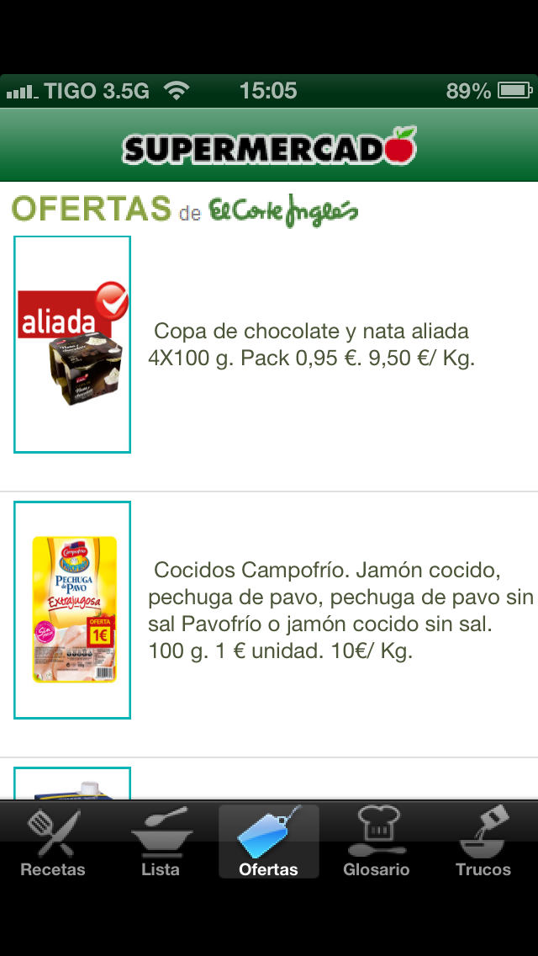
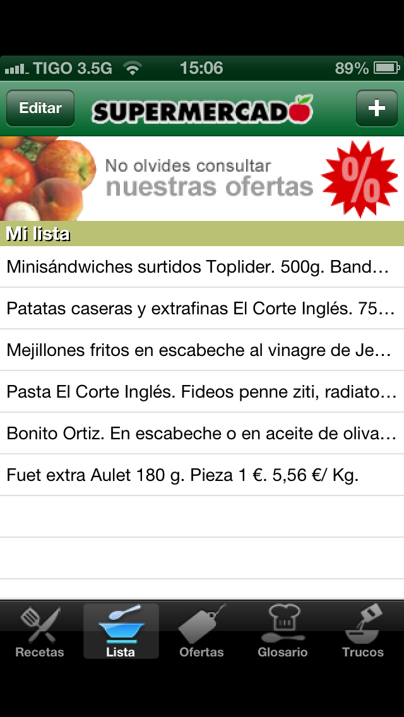
El Corte Inglés – Shopping on the Go
Los resultados
La aplicación del Corte Inglés estuvo en el Top del Apple Store dos días después de su lanzamiento.
Fue número 2 en el top de aplicaciones gratuitas, al tercer día de lanzamiento.
35,000 descargas en 10 días.
La versión para iPad tuvo más de 2,000 descargas en los 3 primeros días.
Mas de 900 comentarios de los usuarios.
50,000 usuarios actualizaron la nueva versión.

Slide 14
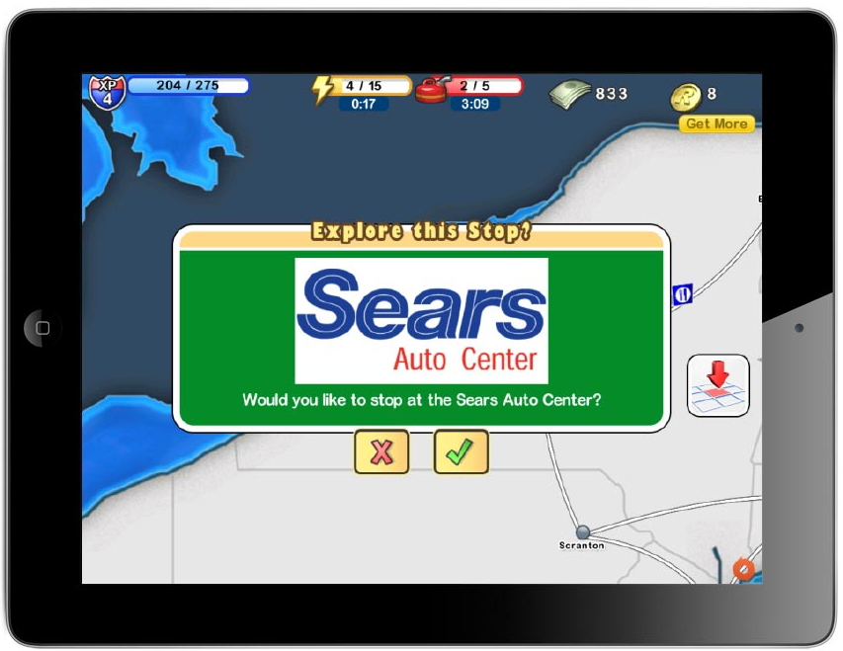
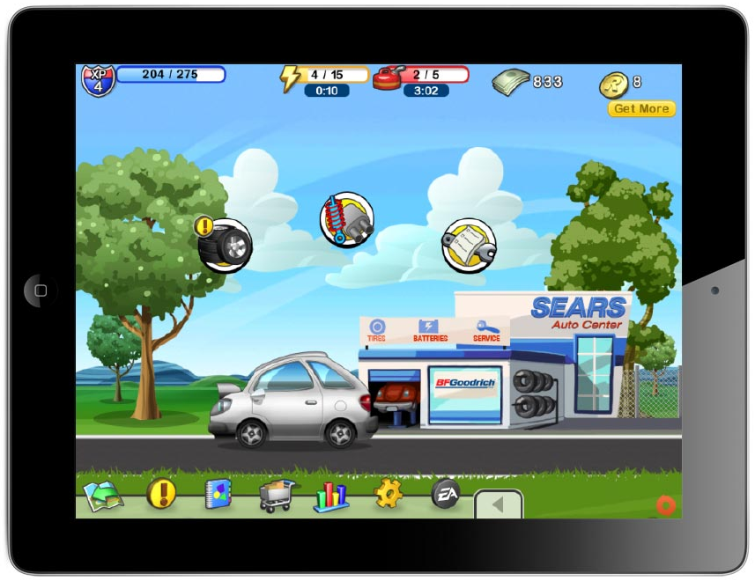
Sears – Auto Center
El desafío
Sears Auto Center (AC) se ha centrado tradicionalmente en su audiencia conformada por hombres mayores de 45 años. Sears necesitaba crear conciencia sobre sus productos y servicios, y aumentar la afinidad de los propietarios jóvenes de autos por la marca.
La solución
Creamos un juego que permite a los jugadores comprar y diseñar un coche virtual para viajar por los EE.UU. Como los jugadores exploraban diferentes partes del país, se debían registrar los almacenes Sears para recibir recompensas en el juego. Aumentaba la recordación y afinidad con la marca.

Slide 15
Sears – Auto Center
Los resultados
A partir de julio de 2012, las descargas del juego superó los dos millones. Más de seiscientos millones de productos virtuales han sido vendidos, cerca del 15% de los jugadores activos diarios han hecho una parada en una AC Sears y casi el 90% hizo clic en la opción de ver las ofertas especiales.

Slide 16
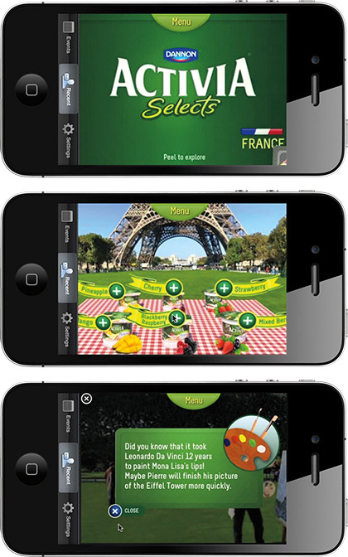
Dannon
El desafío
Dannon quería cambiar la posición de su nueva línea de productos (Activia Selects) en el mercado de EE.UU.. Para cambiar la percepción de la marca y lograr diferenciación, la nueva campaña se centró en los beneficios como un mejor sabor, variedad y alternativas de sabores de acuerdo a diferentes ocasiones.
La solución
Diseñamos una experiencia basada en Rich Media. Para generar interés en el concepto creativo, se utilizaron modelos de productos en 3D, un localizador de tiendas, cupones y la capacidad de enviar postales a sus amigos.

Slide 17
Dannon
Resultados
Como resultado, se obtuvo un CTR 42% mas alto que el promedio. La intención de compra fue 3 veces mayor entre los consumidores de Activia que nunca habían consumido el producto y un 46% mayor, comparado con las marcas que tuvieron presencia en TV.

Slide 18
Tesco – Virtual Subway Store
El desafío
Tesco buscaba ser la cadena de Retail número 1 en Corea, aún teniendo menor cantidad de puntos que su competidor principal. La principal restricción era, no aumentar el número de tiendas.
La solución
Hacer que la tienda llegara a la gente. Se crearon tiendas virtuales en las estaciones del metro. Las personas usaban su teléfono para comprar, escaneando el código QR de los productos deseados los cuales eran cargados a su carro de compras online.
Haga clic sobre la imagen para ver el video.

Slide 19
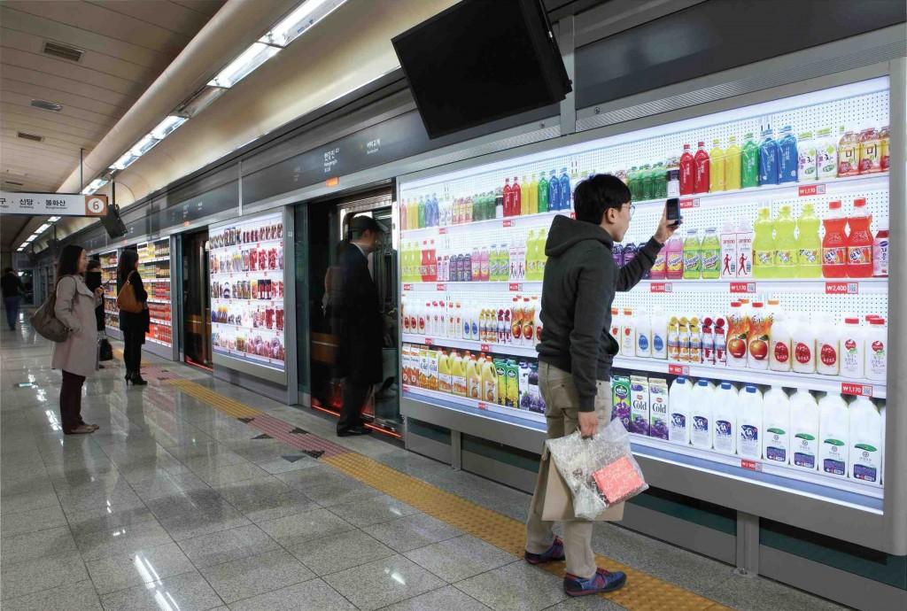
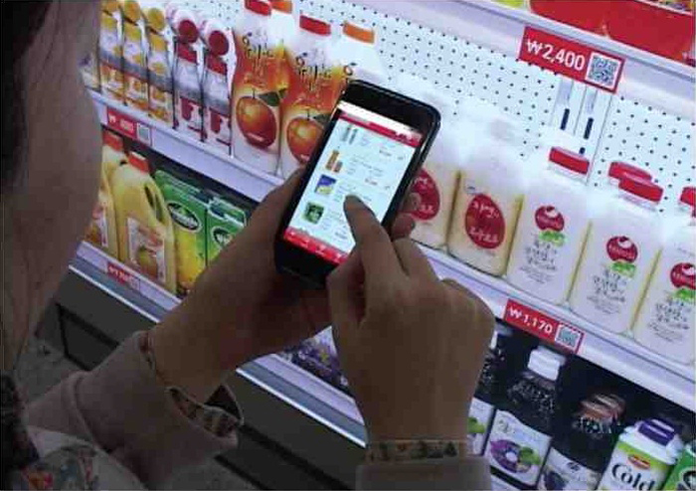
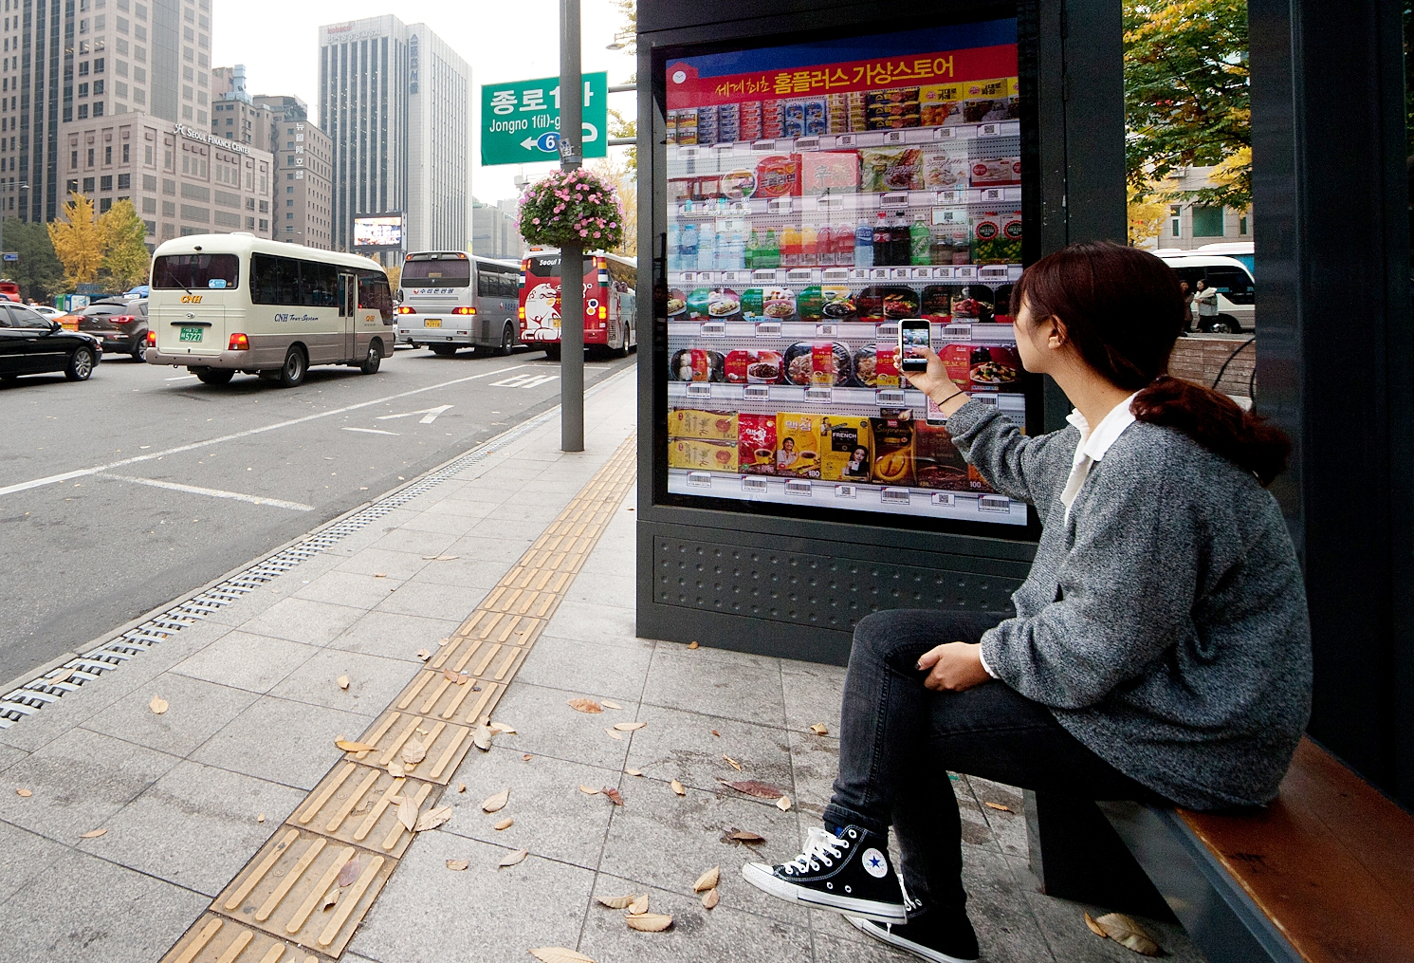
Tesco – Virtual Subway Store
Resultados
Aumento significativo de las compras virtuales.
El número de miembros registrados aumentó 76%.
Ventas en línea aumentaron 130%.
Tesco se convirtió en #1 en el mercado.

Slide 20
Emart - Sunny Sale Campaign
El desafío
Emart presentaba una debilidad a pesar de la cantidad de tiendas que tenía: las ventas disminuían drásticamente durante el medio día. El desafío consistía en aumentar las ventas durante la hora del almuerzo, desde las 12 m, hasta la 1 pm.
La solución
Ofrecer a los clientes una experiencia única, disponible solo durante la hora de almuerzo. Se instaló un código QR creado a partir de la sombra generada entre las 12m y la 1 pm. Al escanearlo, los usuarios accedían a ofertas especiales.
Haga clic sobre la imagen para ver el video.

Slide 21
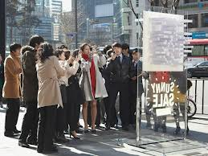
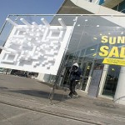
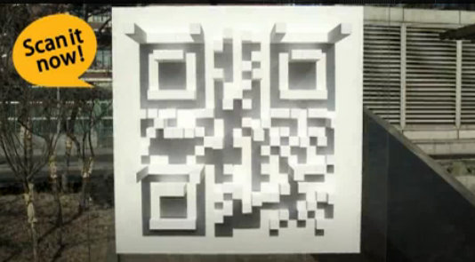
Emart - Sunny Sale Campaign
Resultados
12.000 Cupones de descuento
Incremento de 58% de miembros de la cadena.
Incremento de ventas del 25% durante el horario comprendido entre las 12m y la 1pm.
Exposición de marca en medios por desarrollar una estrategia innovadora.

Slide 22
Oportunidades
Aprovechar la alta penetración de móviles, así como el incremento de acceso a internet móvil y telefonos inteligentes para desarrollar estrategias innovadoras.
Contar con todo el know how de Mobext en el desarrollo de estrategias y soluciones móviles de alto impacto.

Slide 23
grACIAS
mOBEXT

